Slide 1
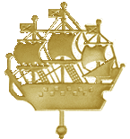
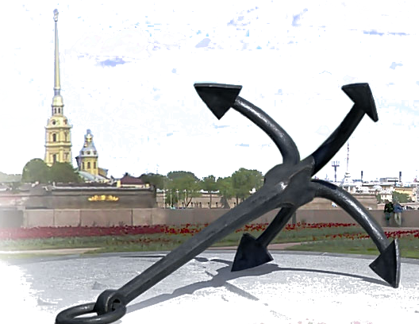
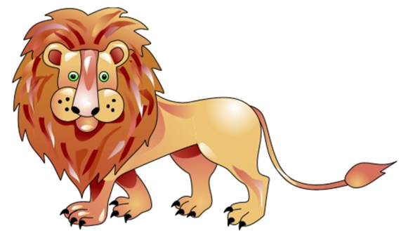
Каменные изваяния

Slide 2
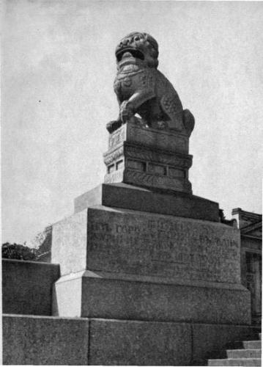
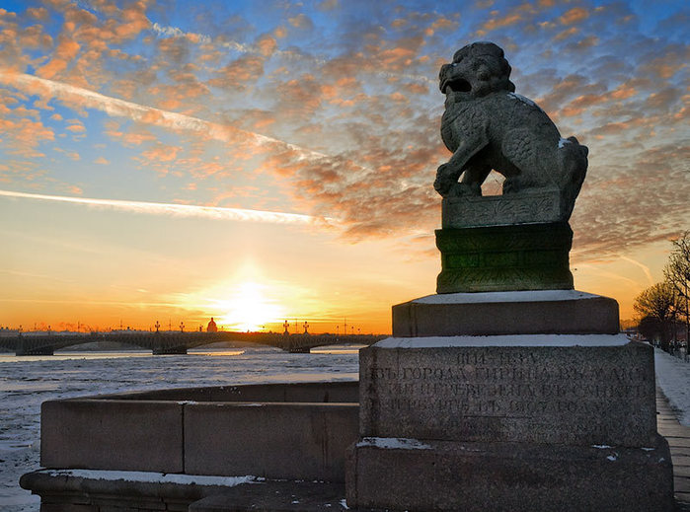
На Петровской набережной, неподалеку от домика-музея Петра I, есть спуск к Неве в виде широкой гранитной лестницы, украшенной странного вида каменными изваяниями на высоких трехступенчатых постаментах. Более полувека стоят они здесь, обращенные к быстротекущим водам широкой реки, но не всем известна их история. Правда, на каждом постаменте высечена надпись: "Ши-цза из города Гирина в Маньчжурии перевезена в Санкт-Петербург в 1907 году". И ниже: "Дар генерала-от-инфантерии Н. И. Гродекова".

Slide 3
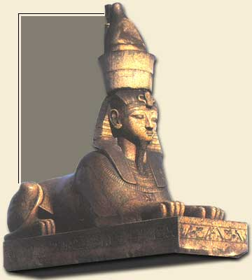
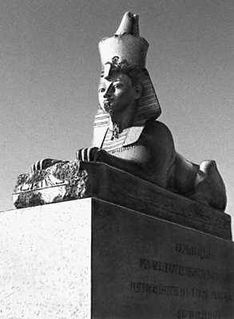
Причал на Университетской набережной в Санкт-Петербурге находится напротив Академии художеств. Египетские сфинксы, установленные на пристани, являются одним из неофициальных символов северной столицы. Спуск к Неве на набережной является обязательным местом посещения для туристов.

Slide 4
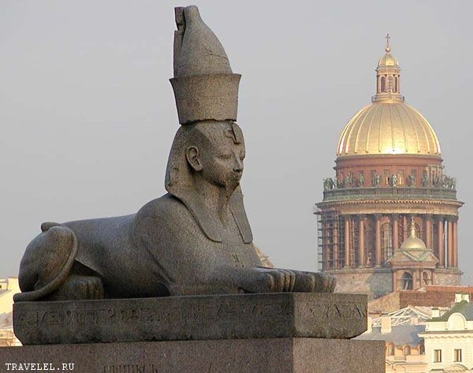
Пристань должна была быть украшена бронзовыми фигурами коней с укротителями. Эти работы производились по единому проекту обустройства Университетской набережной. Отливка скульптур из бронзы оказалась за рамками возможностей утверждённой сметы.

Slide 5
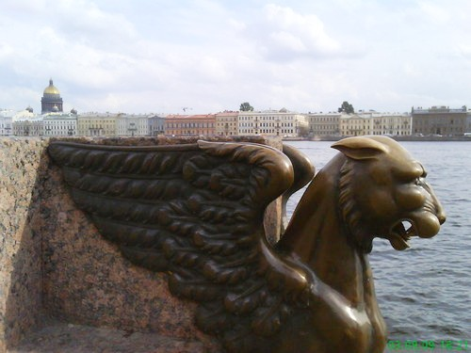
В этом же месте, ближе к воде, установлены две скульптуры крылатых львов, которых многие ошибочно называют грифонами.
Львы были отлиты из бронзы на Колпинском заводе.

Slide 6
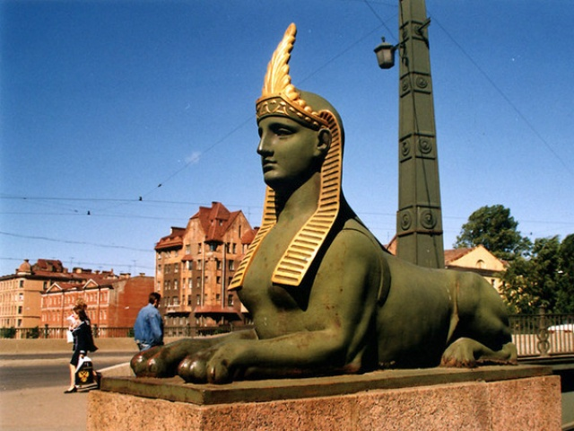
Издавна питерцы верили, что каменные сфинксы охраняют город от наводнений. Существовало даже поверье, что эти каменные изваяния живые и однажды они проснутся... С питерскими сфинксами связано немало мистики

Slide 7
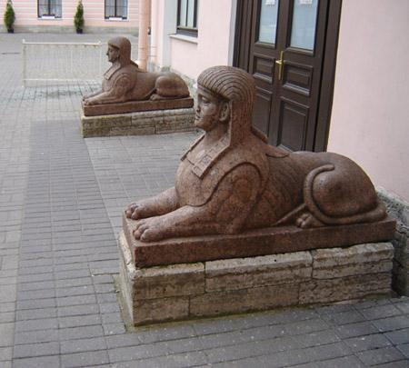
Самые первые сфинксы появились в Петербурге в 1796 году, на даче графа Строганова. Позже их переместили на Невский проспект 17, к дворцу графа. Здесь они и по сей день.
Оба сфинкса сделаны из розового гранита и располагаются на небольших гранитных постоментах.

Slide 8
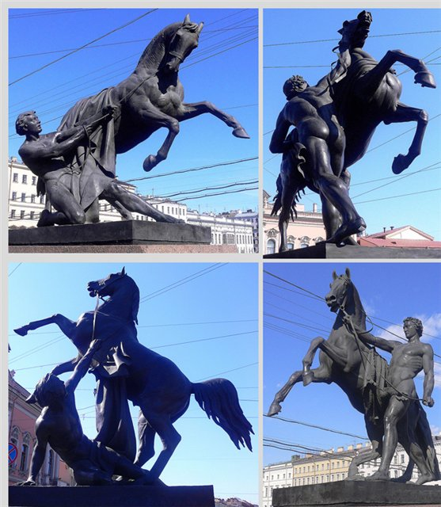
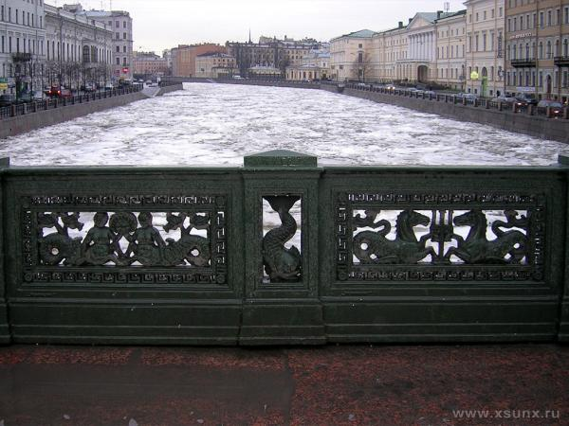
Один из первых и самых известных мостов
в Санкт-Петербурге - Аничков мост.
Из трех переправ, пересекающих Невский проспект, мост через Фонтанку с его восхитительными конными скульптурами - самый запоминающийся.

Slide 9
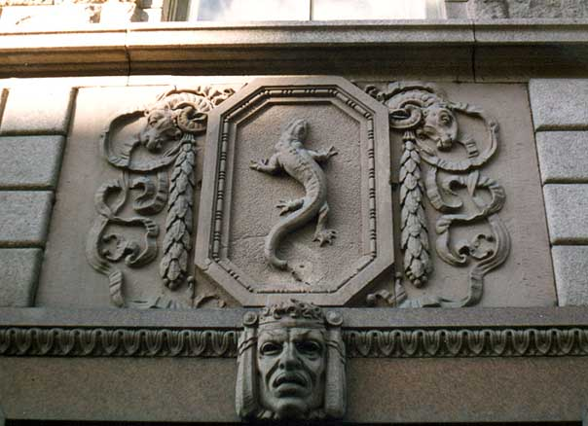
Доходный дом страхового общества "Саламандра"

Slide 10
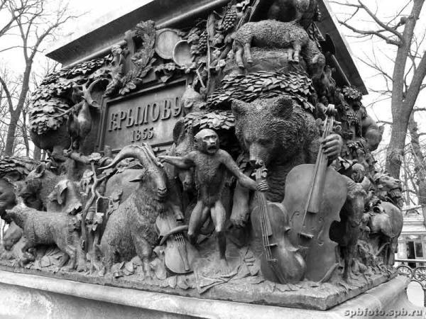

Slide 11
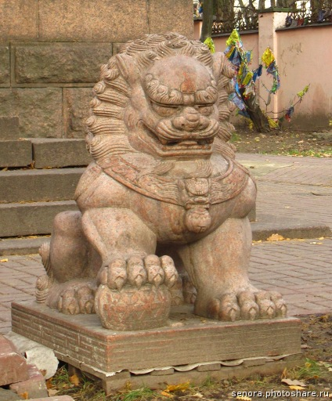
Дацан

Slide 12
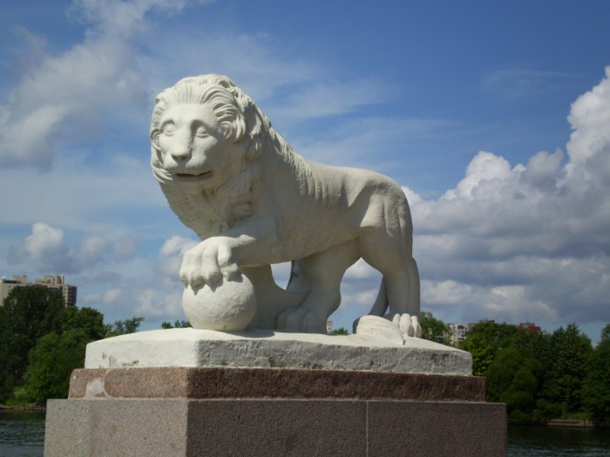

Slide 13
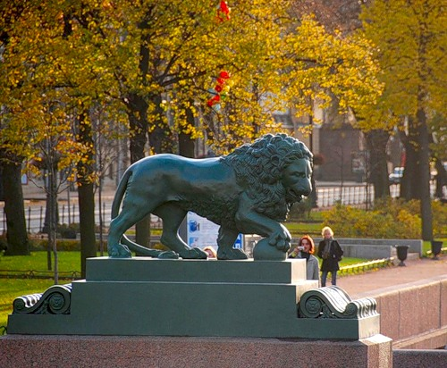

Slide 14
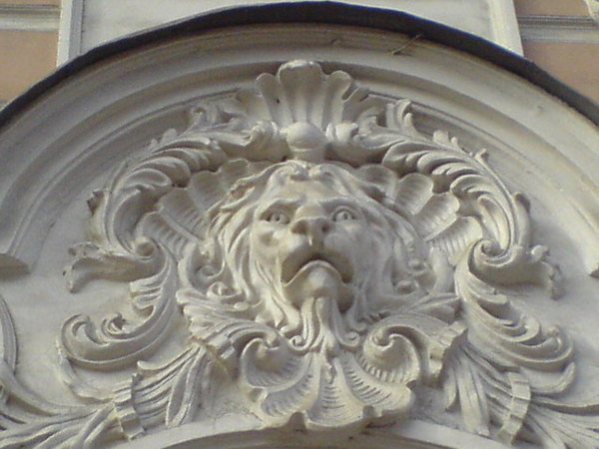

Slide 15
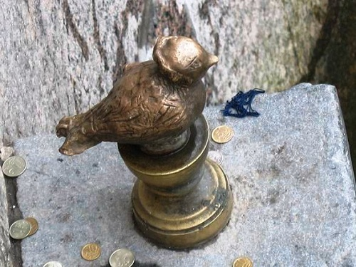
Маленькая, практически неприметная издали бронзовая фигурка Чижика-Пыжика привлекает множество зевак и туристов на Фонтанку. Эта симпатичная птичка, кстати, является самым маленьким памятником в мире - ее высота всего 11 сантиметров! За все время его существования, Чижика воровали уже много раз. У каждого вора была своя на это причина. Кто-то хотел продать цветной метал, кому-то хотелось увезти из Санкт-Петербурга весьма эксклюзивный сувенир на память.

Slide 16
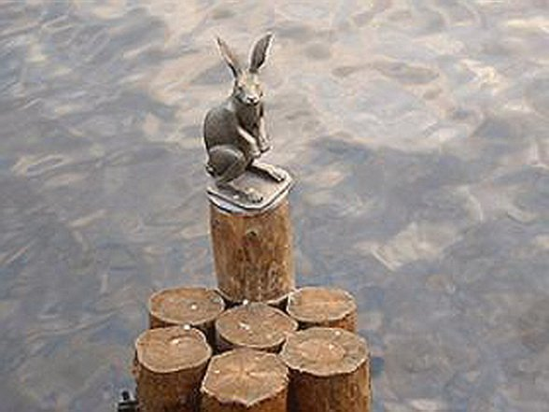
Скульптура стала своеобразным памятником петербургским наводнениям.
На его невысоком постаменте указаны метки всех питерских наводнений.

